Slide 1
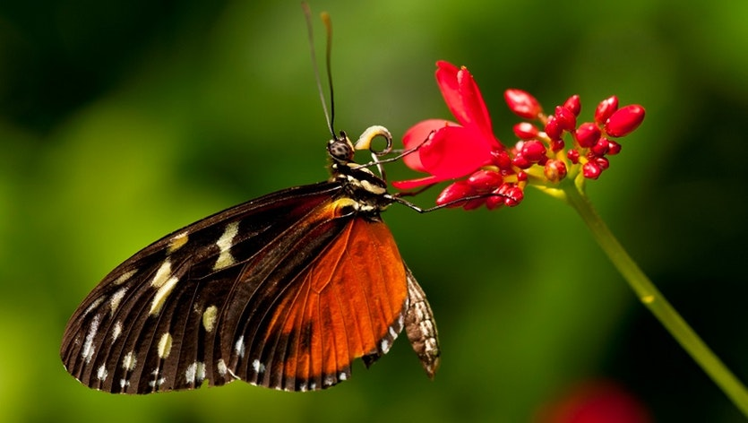
মাল্টিমিডিয়া ক্লাসে স্বাগতম

Slide 2
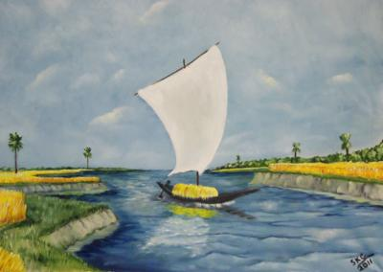
শিক্ষক পরিচিতি
পাঠ পরিচিতি
বিষয়-আমার বাংলা বই
শ্রেণি-৫ম,পাঠ-স্বদেশ
পাঠ্যাংশ-এই যে নদী...কেনা।
সময়ঃ ৪০ মিনিট
ফাতেমা আক্তার
সহকারি শিক্ষক
ধলিয়া সরকারি প্রাথমিক বিদ্যালয়
মাটিরাঙ্গা, খাগড়াছড়ি।

Slide 3
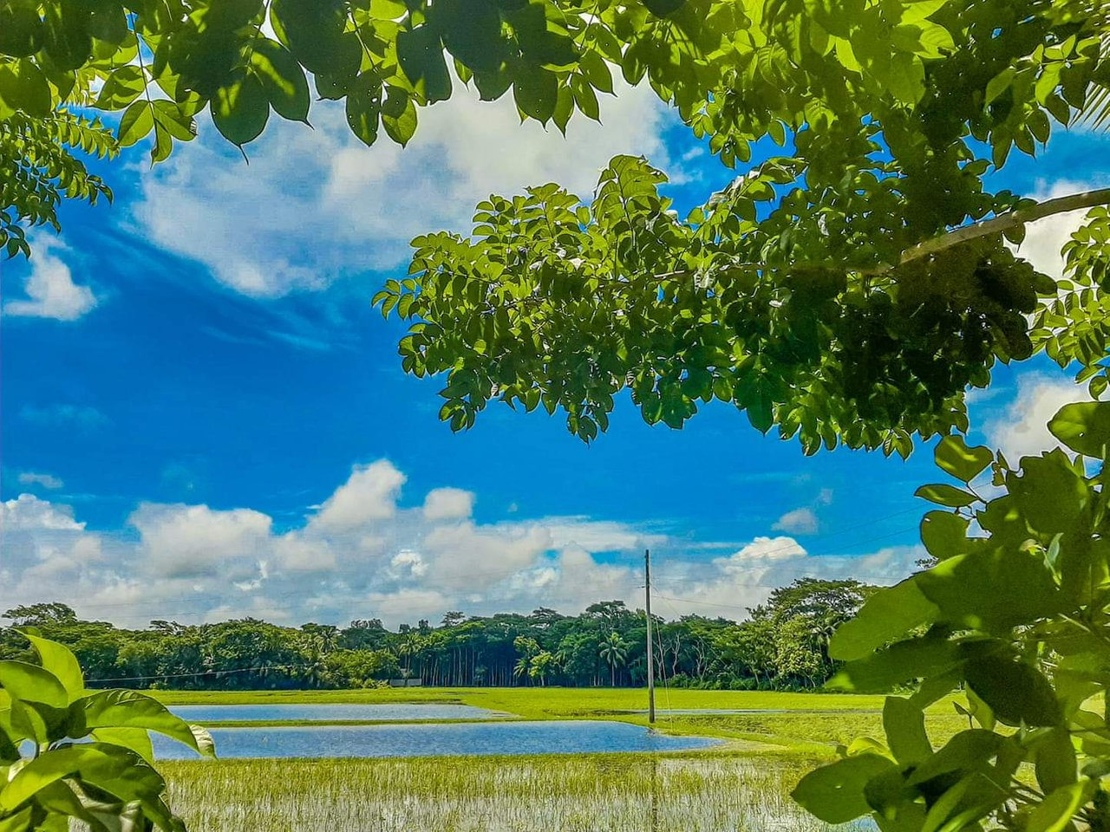
শিখনফল
প্রমিত উচ্চারণে কবিতা আবৃত্তি করতে পারবে।
কবিতায় ব্যবহ্রত বিভিন্ন শব্দের অর্থ বলতে পারবে।

Slide 4
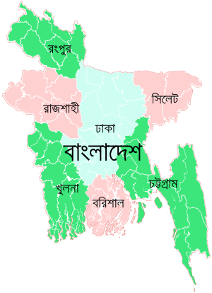
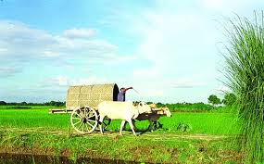
চল সবাই আমরা ছবির মত একটি কবিতা আবৃতি করি ।

Slide 5
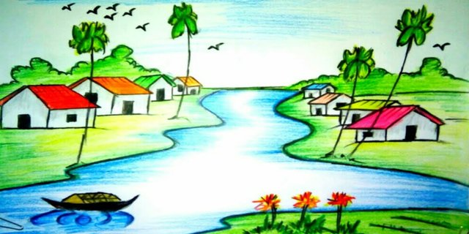
স্বদেশ
আহসান হাবীব

Slide 6
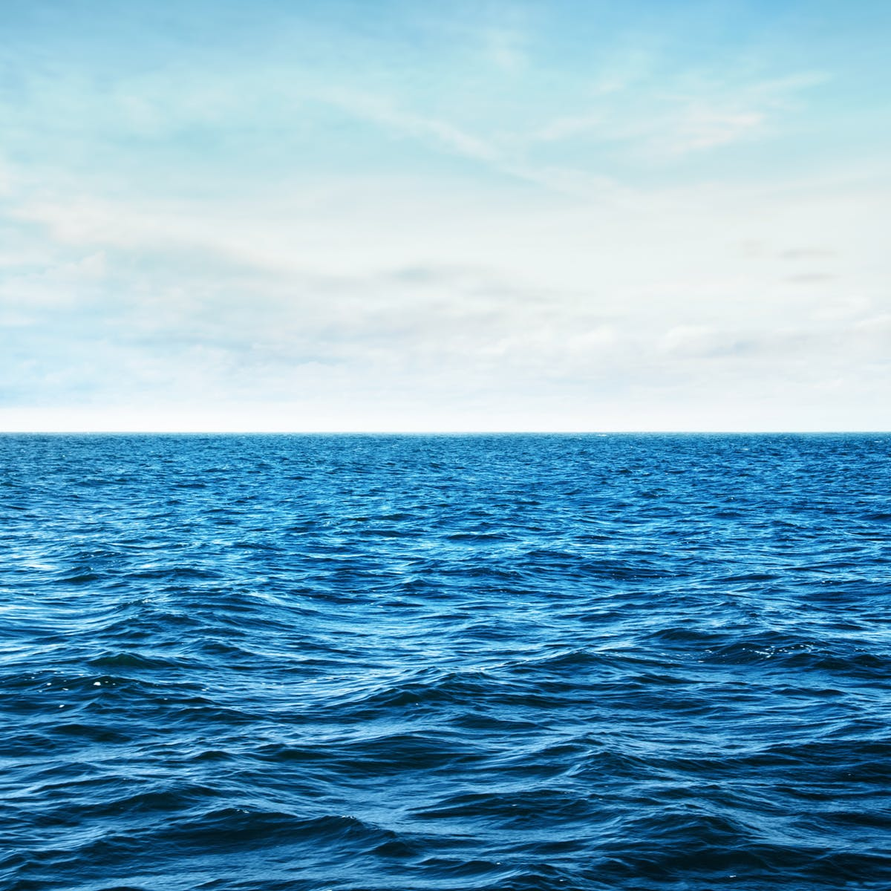
এই যে নদী,
নদীর জোয়ার
নৌকা সারে সারে

Slide 7
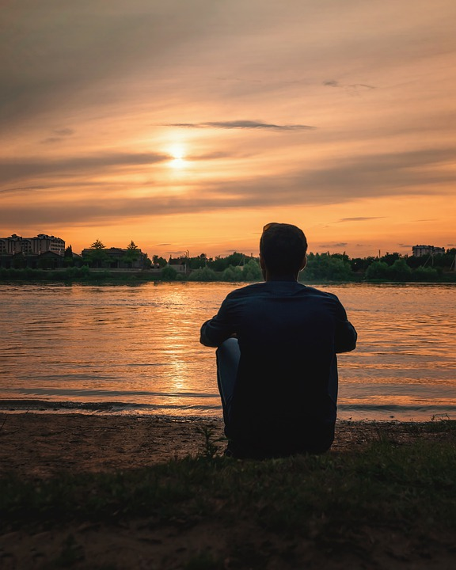
একলা বসে আপন মনে বসে নদীর ধারে- এই ছবিটি চেনা।

Slide 8
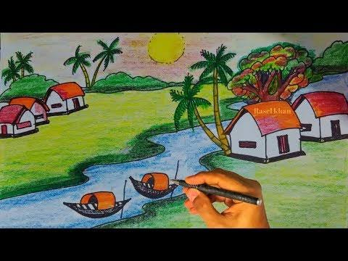
মনের মধ্যে যখন খুশি এই ছবিটি আঁকি,

Slide 9
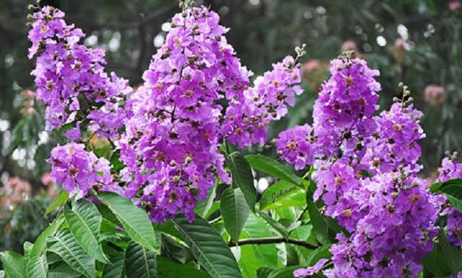
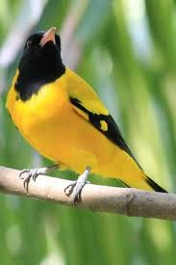
এক পাশে তার জারুল গাছে দুইটি হলুদ পাখি- এমনি পাওয়া এই ছবিটি কড়িতে নয় কেনা।

Slide 10
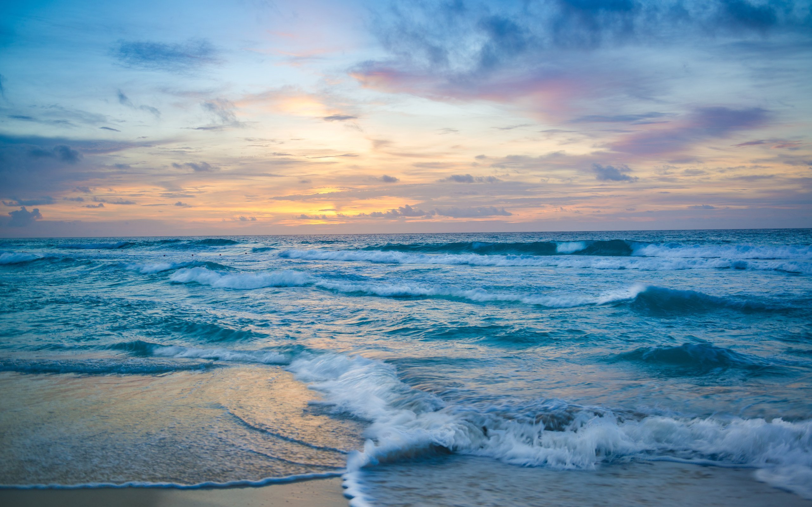
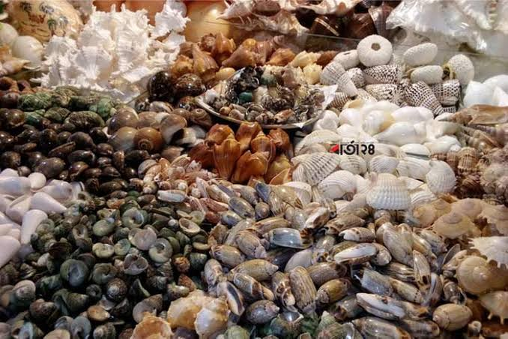
কড়ি
এক ধরনের ছোট্ট সাদা ঝিনুক।
লোকে কেনা –বেচা করত কড়ি দিয়ে।

Slide 11
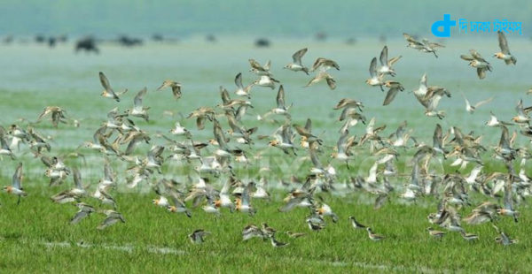
পাখপাখলি
নানা ধরনের পাখি।
বাংলাদেশের গাছে গাছে শোনা যায় পাখপাখালির কলকাকলি।

Slide 12
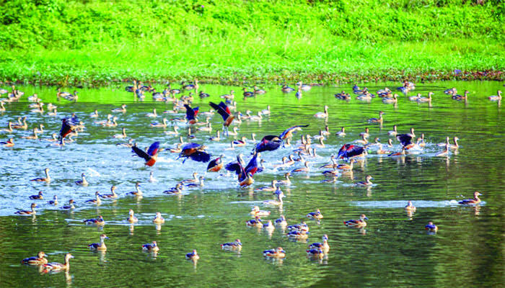
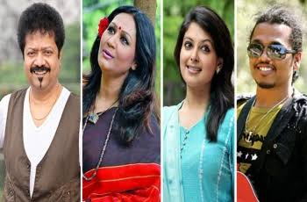
শিল্পী
যিনি কোনো শিল্পকলার চর্চা করেন তিনিই শিল্পী।
মান্নাদে ছিলেন একজন বড় মাপের সংগীতশিল্পী।

Slide 13
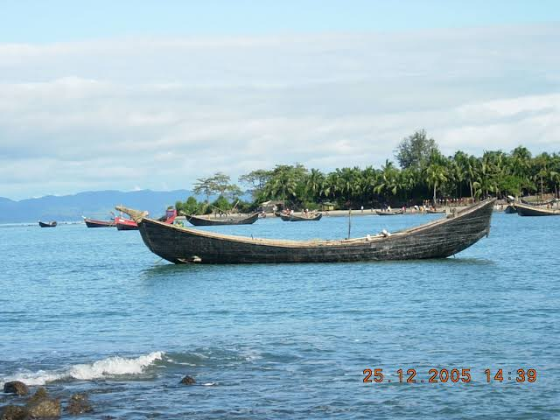
টুনটুনি দল- কোন ছবিটি টাকা দিয়ে কেনা যায় না?
দল কাজ
দোয়েল দল-
গ্রাম বাংলার কোন ছবিটি আমাদের চেনা?

Slide 14
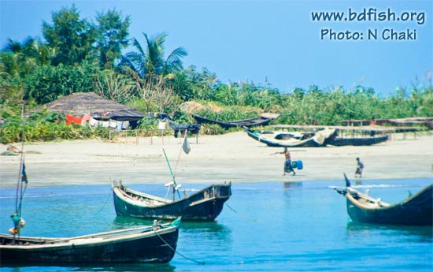
* স্বদেশ সম্পর্কে ৫টি বাক্য লিখ।
বাড়ির কাজ

